Slide 1

Projet n°1 – Stratégie d’apprentissage Parcours Ingénieur machine learning
Fayz EL RAZAZ
Soutenance réalisée devant
Amine Hadj Youcef

Slide 2
Introduction
Planning de formation
Présentation
Capture d’écran du post sur Workplace
Conclusion

Slide 3
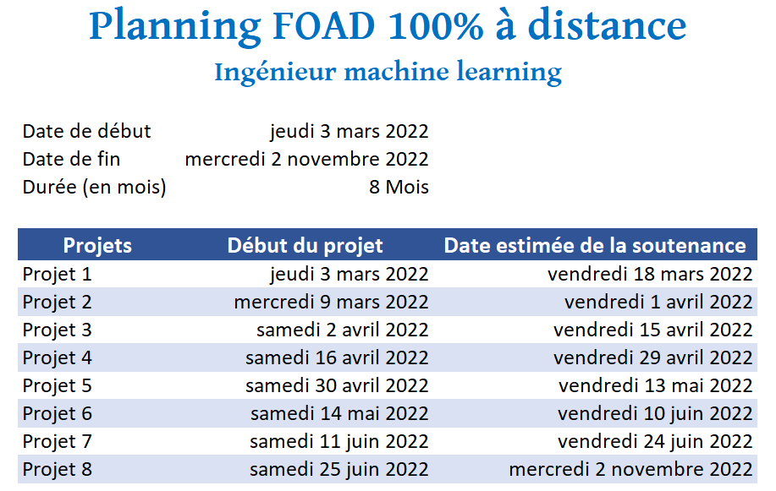
Planning de formation

Slide 4
Présentation
Parcours :
Licence de mathématiques
Maitrise de physique
Master de Mathématiques appliquées
Expériences :
Groupama
Lelynx.fr
Lincoln
Institut supérieur d’Optique de Paris
Objectifs :
Transfert de compétences
Consolidation des acquis
Constitution d’un portfolio de projets de machine learning
Obtention d’un poste d’ingénieur machine learning
Financeur : Pôle emploi

Slide 5
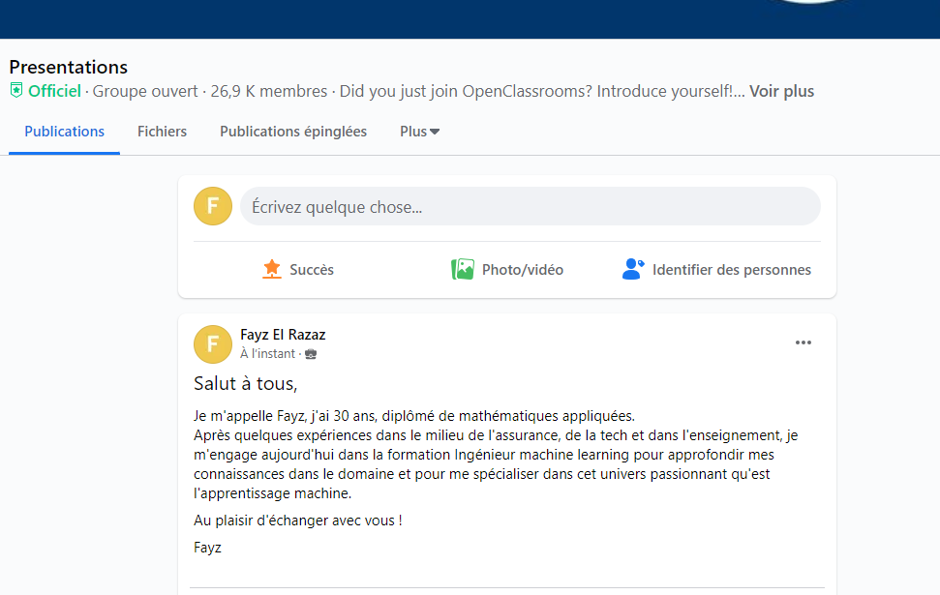
Post sur le workplace

Slide 6
Conclusion
Remerciements
Prochain projet : Application au service de la santé publique

